Slide 1
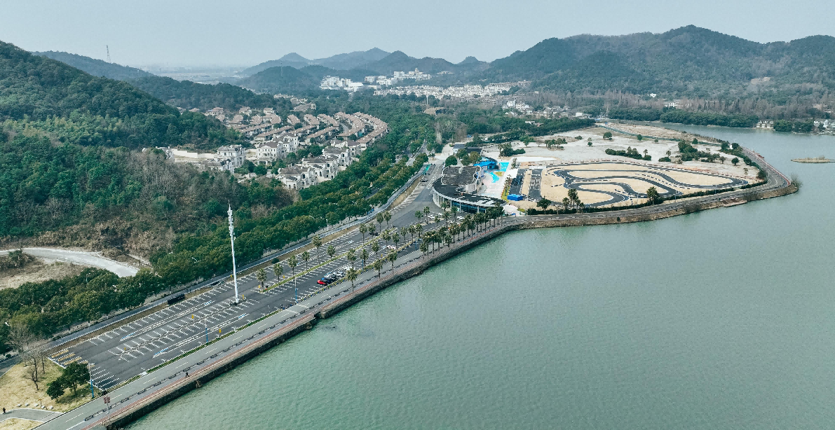
宁波东钱湖 试驾场地
宁波东钱湖试驾场地，位于宁波市鄞州东钱湖环湖南路413号，总占地面积约40000平米，场地包括卡丁车赛道区域、空场区域、停车区和室内，场地整体位于宁波东钱湖南岸，周边风景宜人，适合汽车试乘试驾、媒体测试拍摄等活动。

Slide 2
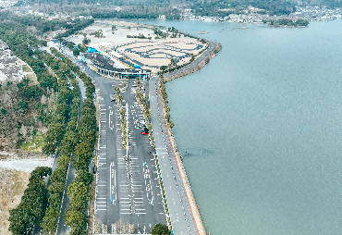
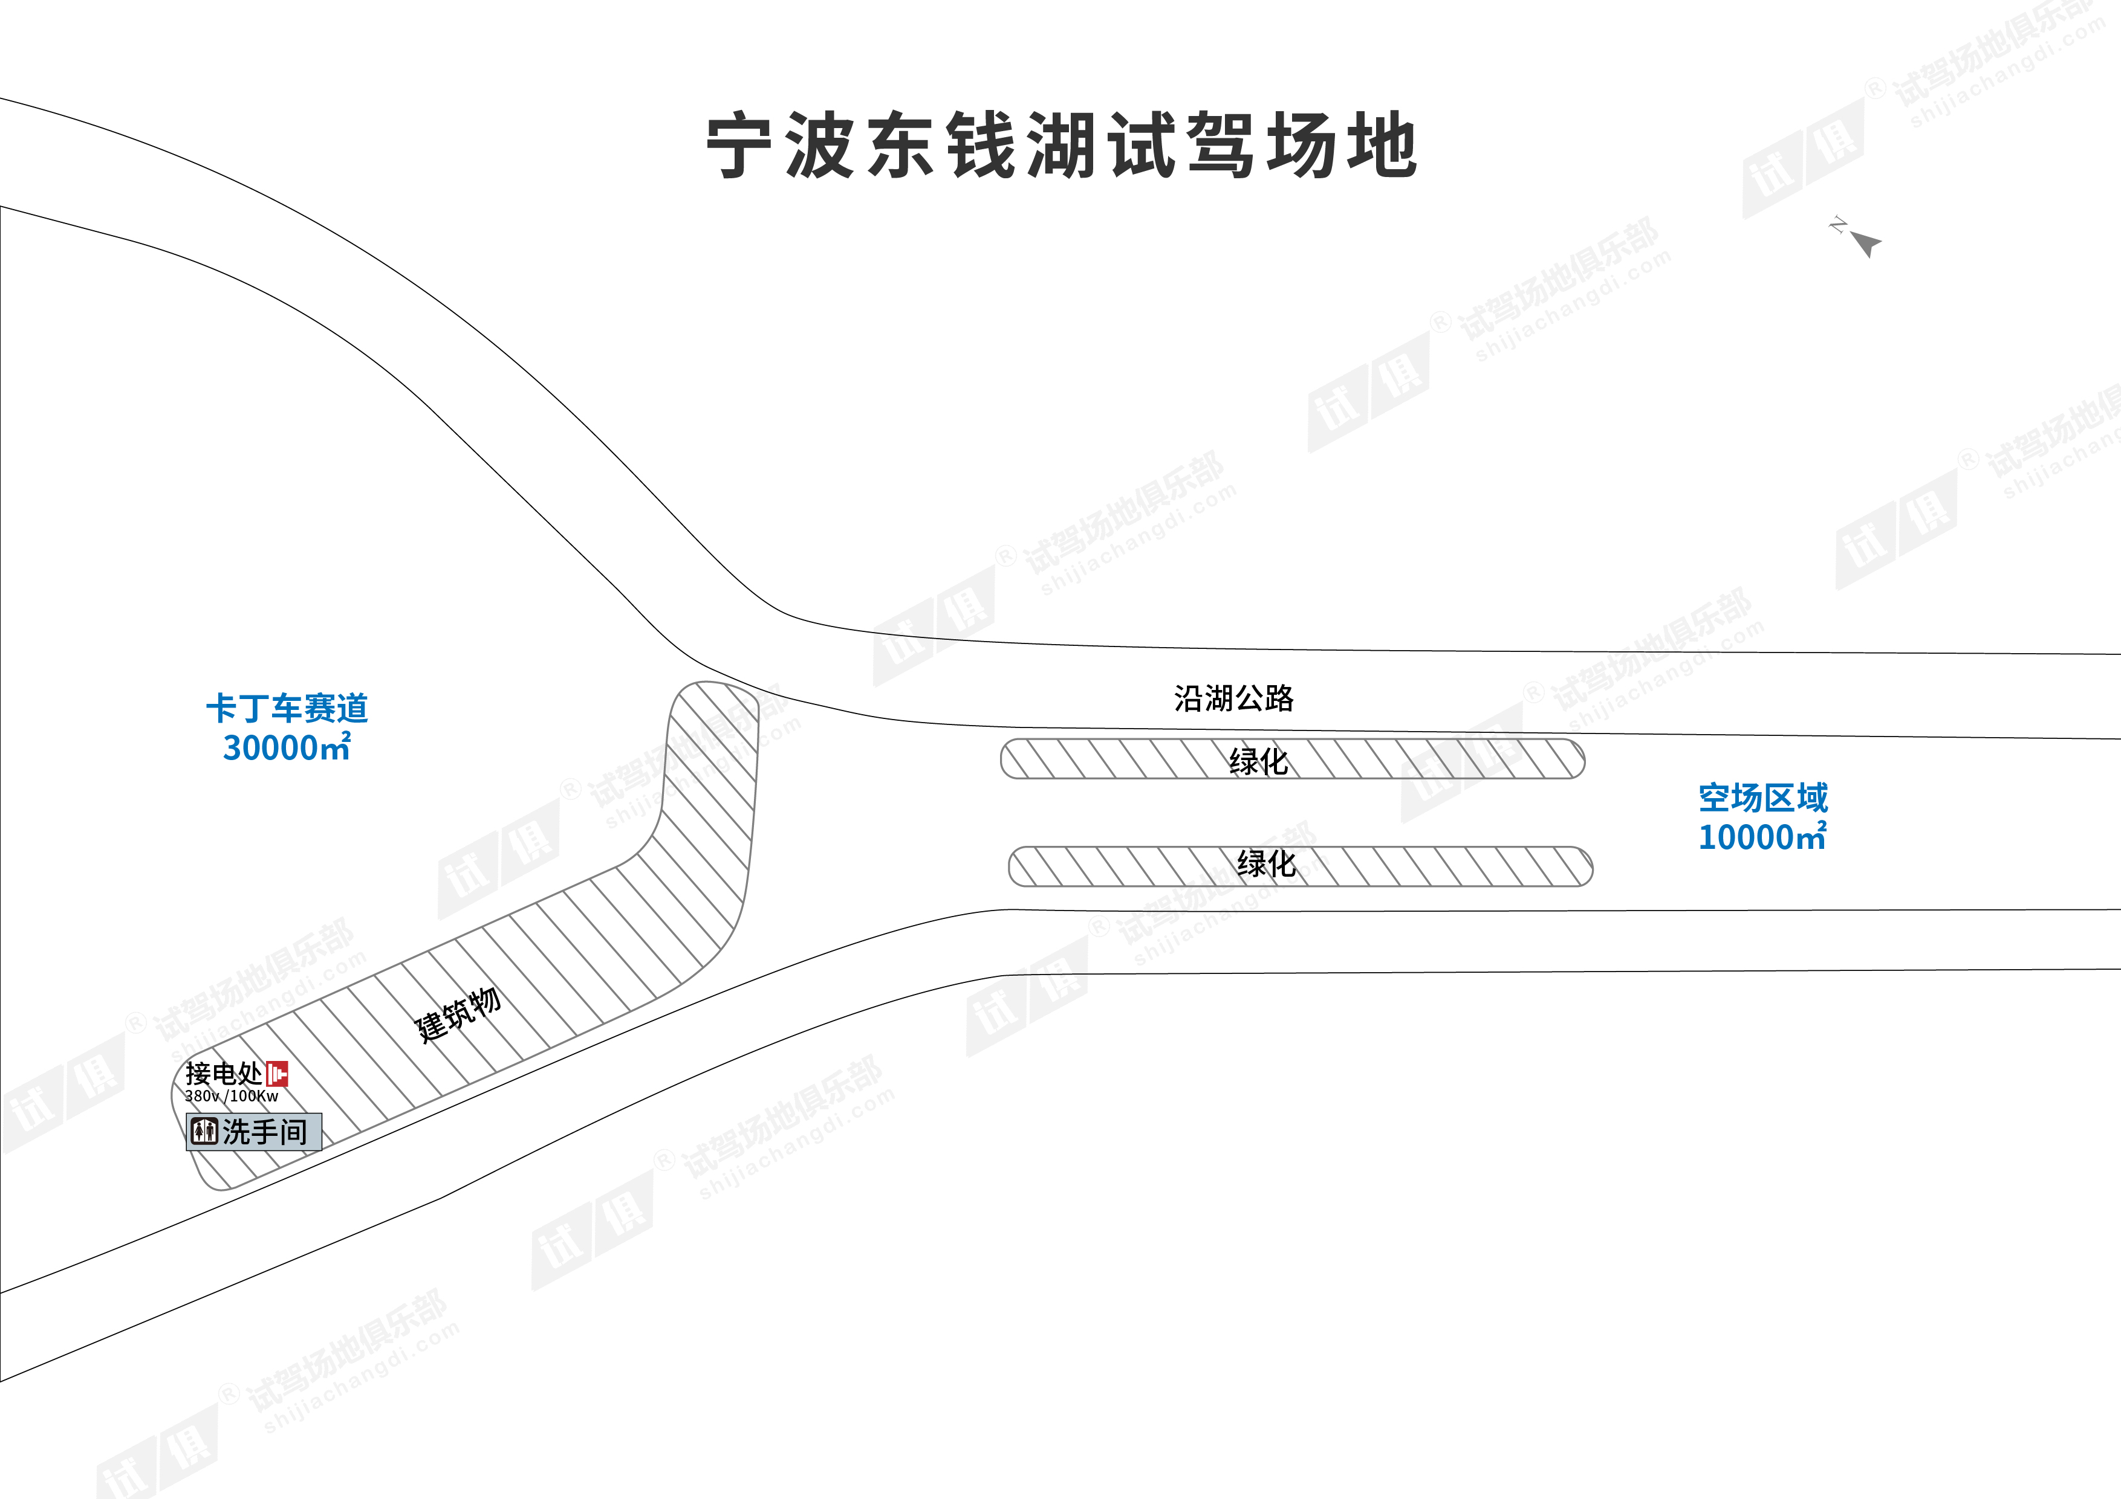
场地费用：6万/天
场地面积：总面积40000㎡ 卡丁车区约30000㎡ 空场区域约10000平米 柏油硬化 不封闭
供电供水：380V/100kw 方便接水
配套设施：停车位 固定洗手间

Slide 3
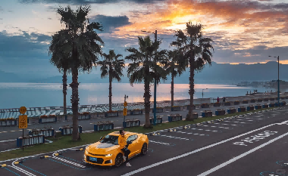
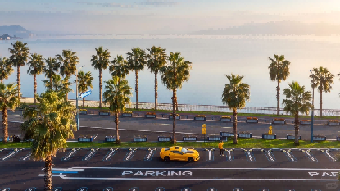
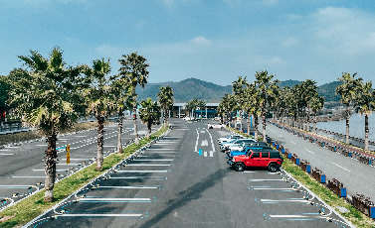
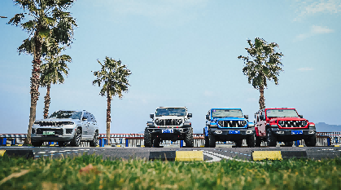
汽车媒体拍摄
汽车媒体拍摄
汽车媒体拍摄
汽车媒体拍摄
汽车媒体拍摄
汽车媒体拍摄

